Slide 1
Ogledni sat:
Primjena istraživačke metode i metode”obrnute učionice” u nastavi
CUC,
Dubrovnik, 8.-10.11. 2017.
Ivana Gugić
Go-Lab ambasador
ivana.gugic1@skole.hr

Slide 2
Ciljevi primjene istraživačke metode u nastavi
stvoriti kod učenika naviku na interdisciplinarni rad i na usvajanje metoda znanstveno- istraživačkog rada
poticati razvoj komunikacijskih, organizacijskih, kritičkih sposobnosti i mišljenja učenika, matematičko-logičkog mišljenja i razmišljanja, te njegovati timski rad
razvijati digitalnu kompetenciju kod učenika češćom uporabom IKTa na nastavnom satu
unaprijediti proces učenja i poučavanja novim didaktičko –metodičkim pristupima, primjenom e-učenja

Slide 3
Metoda “Obrnute učionice” (Flipped classroom)
Učenici unaprijed:
otkrivaju i pronalaze prirodoslovno- matematičke činjenice
stvaraju određeno teorijsko predznanje
stvaraju određene jednostavne pretpostavke i hipoteze
Dolaskom na nastavni sat učenici svoje pretpostavke i hipoteze provjeravaju primjenom istraživačke znanstvene metode kroz različite aktivnosti, jednostavne pokuse, a koje mogu osmisliti sami ili ih unaprijed osmišljava nastavnik.

Slide 4
Primjer oglednog sata
Predmet: Fizika
Nastavna cjelina: Valovi i svjetlost
Nastavna jedinica: VALOVI
Ciljna skupina:
Redovna nastava fizike;
Razred: 8.
Ključni pojmovi: puls, val, period, valna fronta, transverzalni i longitudinalni valovi, amplituda, frekvencija
Obrazovni ishodi:
Učenici će moći: objasniti pojam vala, objasniti razliku transverzalnog i longitudinalnog vala, objasniti pojmove amplituda vala i frekvencija vala

Slide 5
Prije same izvedbe nastavnog sata, nastavnik kreira istraživačku vježbu (Inquiry space) s pomoću platforme za nastavnike Graasp (http://graasp.eu/ koja omogućuje nastavnicima jednostavnije pisanje pripreme nastavnog sata za primjenu istraživačke znanstvene metode.
Pri obradi ove nastavne jedinice učenici se na satu koriste web stranicama:
http://www.golabz.eu/ils/valovi-waves
http://graasp.eu/ils/58ce643816d1ef2147528539/?lang=en

Slide 6
Obrada nastavnog sadržaja
Prije početka izvedbi aktivnosti kao dio istraživanja učenici s pomoću bilješki koje su napravili kod kuće, ponavljaju osnovno znanje o zadanoj temi.
Pitanja koja se postavljaju učenicima usmjerena su na njihovo svakodnevno iskustvo o danoj temi, a ne na stručnoj terminologiji (npr. kakve valove poznaju, kako se valovi mogu "napraviti", jesu li svi valovi jednaki, možemo li vidjeti i čuti svaki val?...).
Prije primjene IKT-a učenici kroz nekoliko aktivnosti istražuju o prethodno usvojenom teorijskom predznanju o osnovnim pojmovima valova

Slide 7
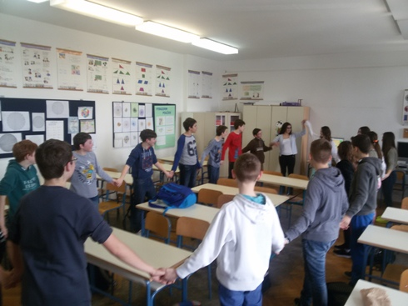
Aktivnost 1. -učenički val
U ovoj aktivnosti učenici držeći se za ruke rade valove podižući i spuštajući ruke.

Slide 8
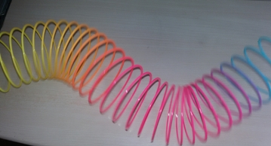
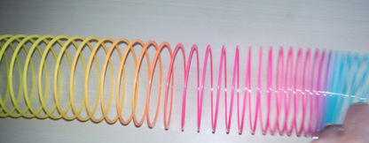
Aktivnost 2. - demonstracija vala uz pomoć opruge
U ovoj aktivnosi učenici uz pomoć dječije igračke oblika opruge demonstriraju osnovne vrste valova.

Slide 9
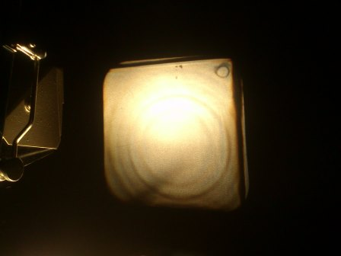
Aktivnost 3. -kružni valovi
Učenici u ovoj aktivnosti proučavaju kružne valove bacanjem predmeta u zdjelu s vodom.

Slide 10
Aktivnost 4. - istraživanje valova uz pomoć platoforme Graasp (uporaba Inquiry learning space)
Učenici istražuju o teorijskom sadržaju koristeći se interaktivnom aplikacijom (phET simulations) i s pomoću platforme Graasp :
https://phet.colorado.edu/en/simulation/wave-on-a-string

Slide 12
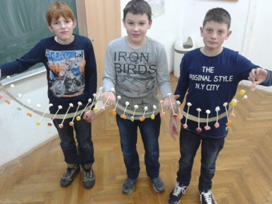
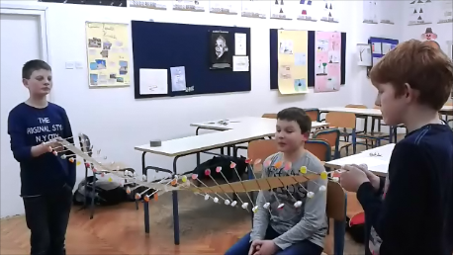
Aktivnost 5. - "Slatki val"
Učenici uz pomoć štapića za ražnjiće i gumenih bombona u grupama prave svoje valove.

Slide 13
U završnom dijelu istraživačke metode
učenici prezentiraju s pomoću npr. PowerPoint
prezentacije svoje zaključke i tvrdnje.

Slide 14
Provjera znanja
Kako bi se provjerila usvojenost sadržaja o zadanoj temi, učenicima se na platformi Graasp mogu zadati zadatci za provjeru znanja, kreirati kvizovi koje rješavaju na nastavnom satu uz pomoć računala, a što učenje i usvajanje sadržaja čini zanimljivijim.

Slide 15
Mišljenje učenika
U razgovoru s učenicima pokazalo se da je ovakav način učenja i vježbanja kroz projektnu i istraživačku nastavu njima zanimljiviji i zabavniji, motiviraniji su za rad.
Uspješniji su i učenici koji nastavu pohađaju po posebnim nastavnim programima

Slide 16
Hvala na pažnji! ☺

